Slide 1
Deckblatt
Lehrgang: Maschinist
6. Feuerlöschkreiselpumpen
6.1 Einteilung und Arten der Feuerlöschkreiselpumpen (Pumpen-
typen und Leistungsdaten)
6.2 Funktion und Aufbau von Feuerlöschkreiselpumpen
6.3 Entlüftungseinrichtungen
6.4 Saugvorgang
6.5 Betriebszustände / Pumpenbetriebsprüfungen / Förderleistung /
Förderströme
6.6 Mögliche Störungen

Slide 2
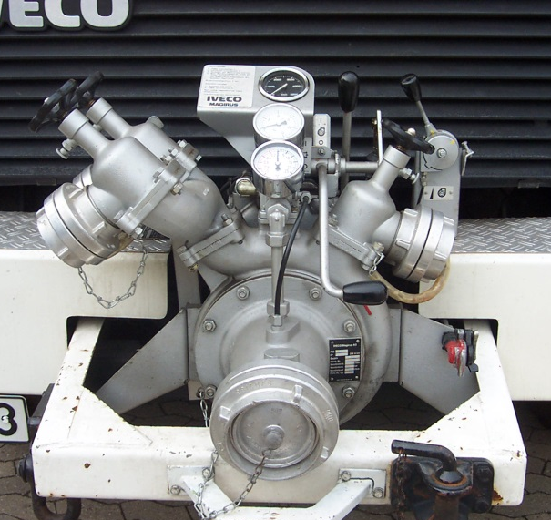
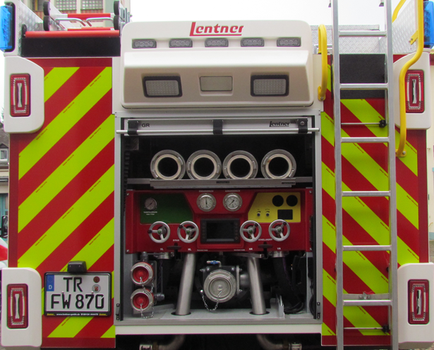
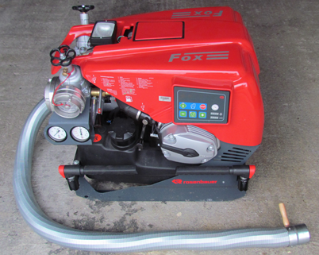
6. Feuerlöschkreiselpumpen: Pumpen
Die Feuerlöschkreiselpumpe dient vorwiegend der Förderung von Löschwasser und ist geeignet zum Einbau in Tragkraftspritzen oder Fahrzeugen.
Vorbaupumpe
Heckpumpe
Tragkraftspritze

Slide 3
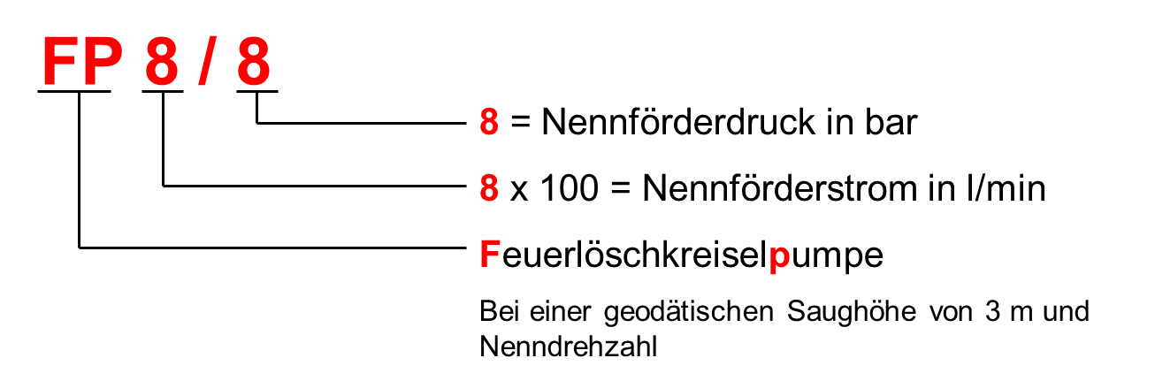
6.1 Feuerlöschkreiselpumpen: Typenbezeichnung nach DIN 14420
Seit 2002 durch die DIN EN 1028 ersetzt.

Slide 4
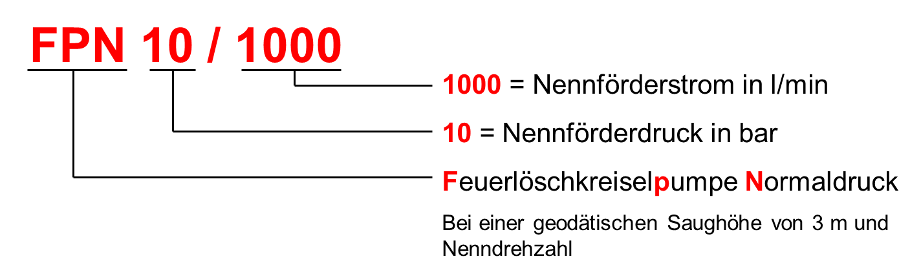
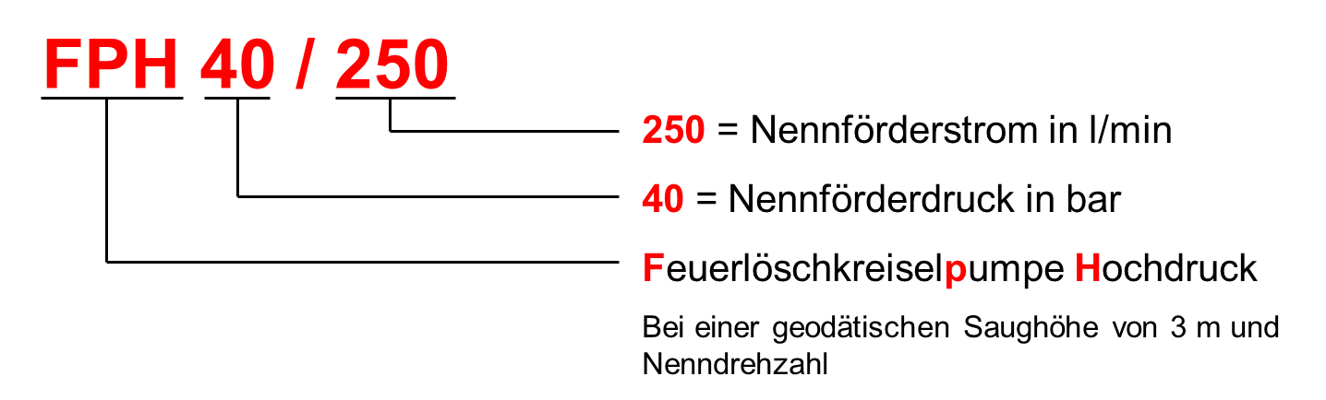
6.1 Feuerlöschkreiselpumpe: Typenbezeichnung nach DIN EN 1028

Slide 5
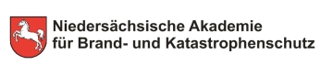
6.1 Feuerlöschkreiselpumpen: Typengegenüberstellung DIN EN 1028 und DIN 14420
DIN EN 1028 | DIN 14420
FPN 10 – 1000*¹ | FP 8 / 8
FPN 10 – 2000*² | FP 16 / 8
Quelle:
*¹ FPN 10-1000 Einbau in HLF 10
*² FPN 10-2000 Einbau in HLF 20

Slide 6
6.1 Feuerlöschkreiselpumpen: Leistungswerte nach DIN EN 1028 und DIN 14420 im Vergleich
Beispiel FP 8/8 und FPN 10-1000:
 |  | Garantiepunkte
 | 1 |  |  | 2 |  | 3
 | FP 8/8 |  | FPN 10-1000 | FP 8/8 | FPN 10-1000 | FP 8/8 | FPN 10-1000
Geodätische Saughöhe H_{Sgeo} (m) | 3 |  |  | 7,5 |  | 3
Förderstrom Q_{N} (min⁻¹) | 800 |  | 1000 | >400 | >500 | 400 | 500
Förderdruck | 8 |  | 10 | 8 | 10 | 12 | 12
Drehzahl n (min⁻¹) | n_{N} |  |  | n_{N} |  | 1,2 x n_{N}
Quelle:
n_{N} = Nenndrehzahl n₀ = Höchstdrehzahl

Slide 7
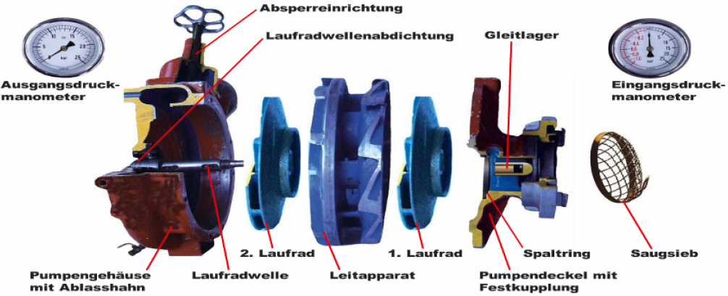
6.2 Feuerlöschkreiselpumpe: Aufbau einer Feuerlöschkreiselpumpe
Quelle:

Slide 8
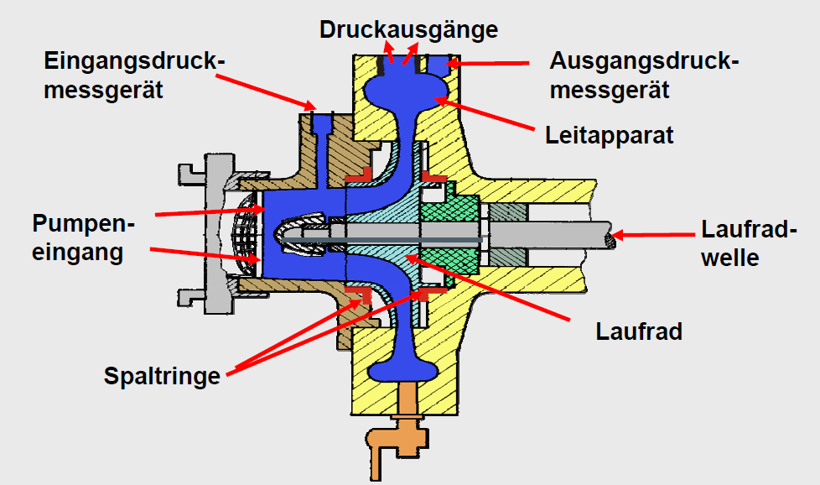
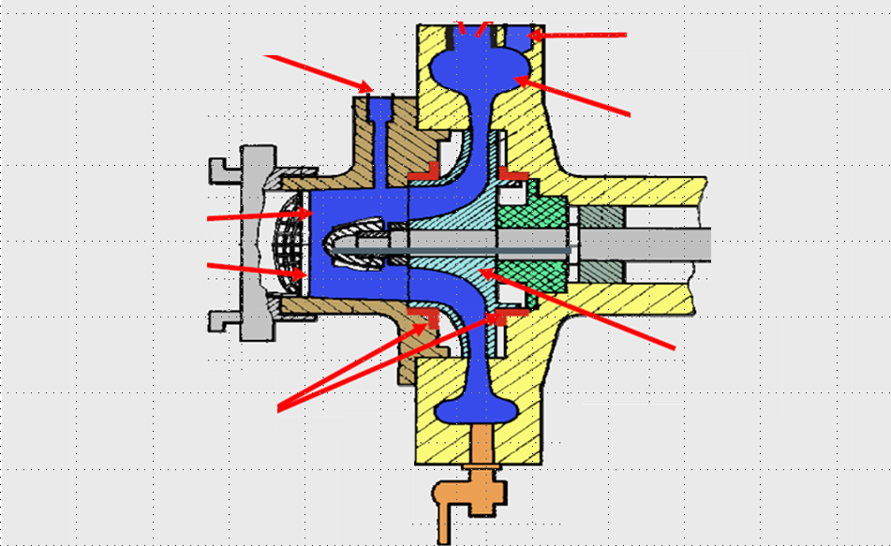
6.2 Feuerlöschkreiselpumpen: Einstufige Feuerlösch-Kreiselpumpe
Quelle:
Quelle:

Slide 9
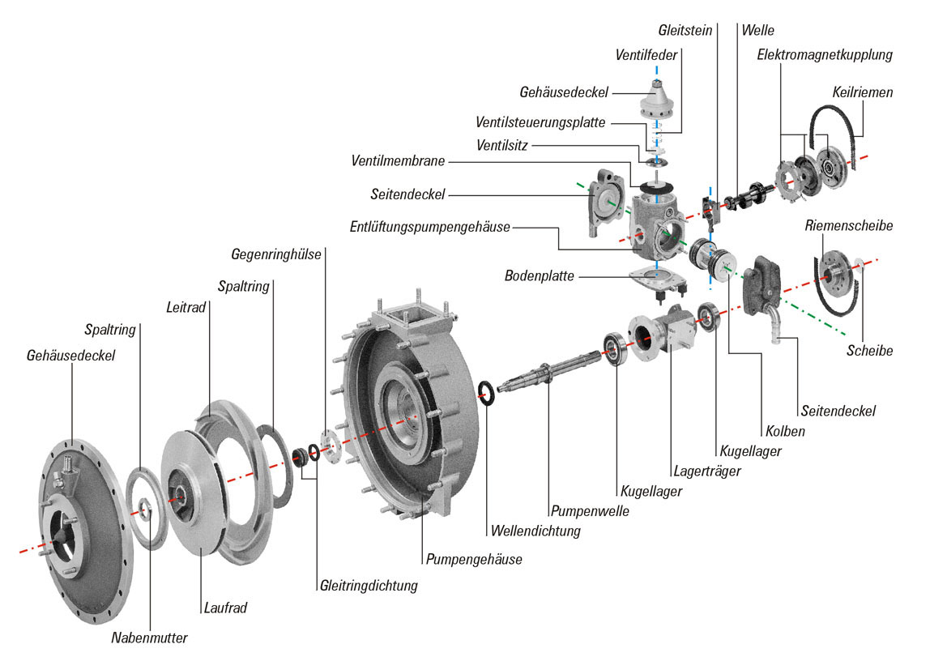

6.2 Feuerlöschkreiselpumpe: einstufige Kreiselpumpe
Der Förderdruck wird von einer Druckstufe aufgebracht und der Förderstrom wird über den Ringkanal dem Druckabgang zugeleitet.
Bild schnittmodel einstufige FP

Slide 10
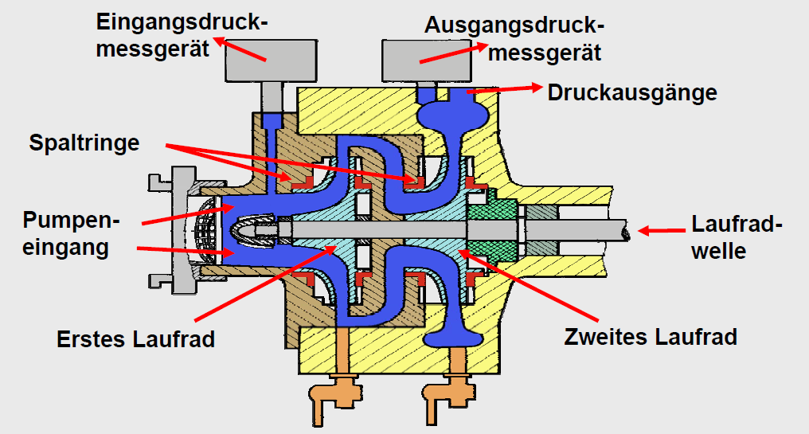
6.2 Feuerlöschkreiselpumpen: Zweistufige Feuerlösch-Kreiselpumpe
Quelle:

Slide 11
6.2 Feuerlöschkreiselpumpe: zweistufige Kreiselpumpe
Der Leitapparat und das Laufrad bilden zusammen eine Einheit bzw. eine Druckstufe und erzeugen so den Förderdruck.
In der ersten Druckstufe einer zweistufigen Feuerlöschkreiselpumpe wird der Förderstrom mit einem Teildruck versehen und in die zweite Druckstufe geleitet.
Die zweite Druckstufe erhöht den Teildruck des Förderstromes auf den eigentlichen Ausgangsdruck.

Slide 12
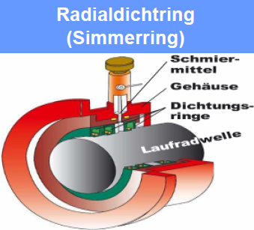
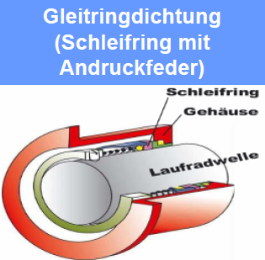
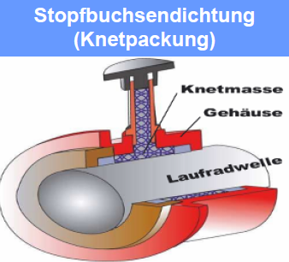
6.2 Feuerlöschkreiselpumpen: Laufradwellenabdichtungen
Quelle:

Slide 13
6.3 Feuerlöschkreiselpumpen: Entlüftungseinrichtungen
Entlüftungseinrichtungen:
Handkolben - Entlüftungspumpen
Flüssigkeitsring - Entlüftungspumpen
Auspuff - Ejektor (Gasstrahler)
Kolben - Entlüftungspumpen
Trockenring - Entlüftungspumpen
Membran - Entlüftungspumpen

Slide 14
6.3 Feuerlöschkreiselpumpen: Handkolben-Entlüftungspumpe
Kolbenstange
Kaum noch vorhanden TS 2/5
Pumpenkolben
Auslassventil
Einlassventil
Ausstoßöffnung
Entlüftungskanal

Slide 15

6.3 Feuerlöschkreiselpumpen: Flüssigkeitsring - Entlüftungspumpe
Ausstoßöffnung
Drehrichtung
Entlüftungsleitung von der FP
Schaltventil
Saugschlitz
Druckschlitz
Sternförmiges Schaufelrad
Flüssigkeitsring
Entleerungshahn
Gehäuse
Kaum noch vorhanden

Slide 16
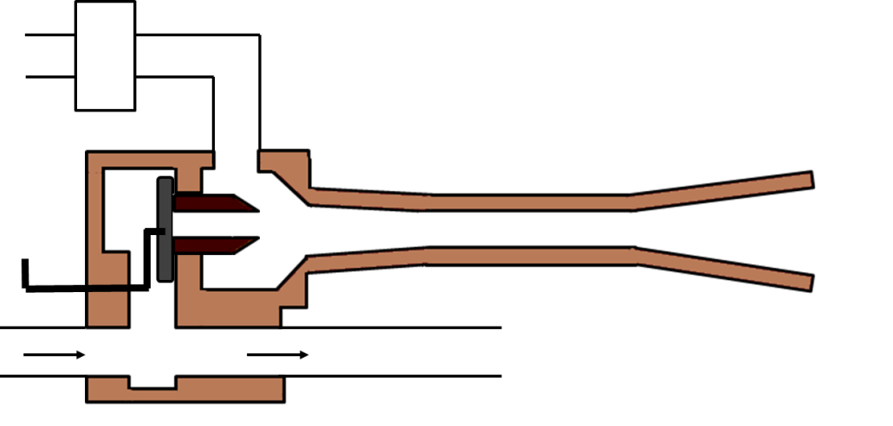
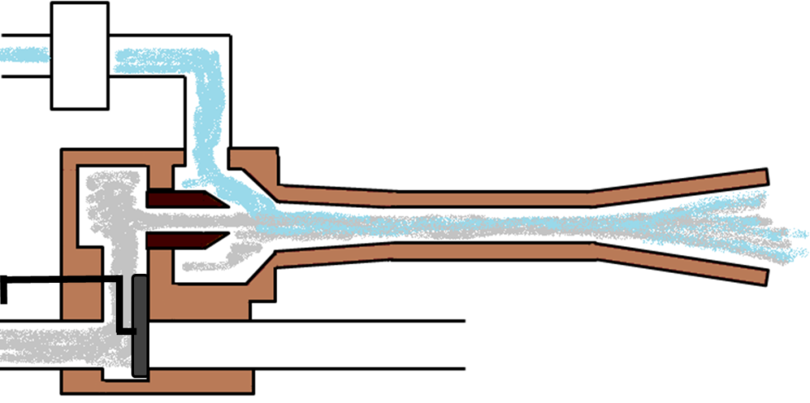
6.3 Feuerlöschkreiselpumpen: Auspuff – Ejektor (Gasstrahler)
Treibdüse
Schaltventil
Saugraum
Drehschieber
Fangdüse
Auspuffleitung
Drehschieber bei Saugstellung

Slide 17
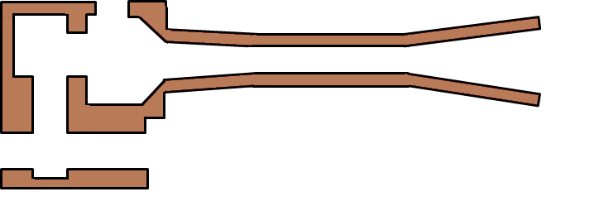

6.3 Feuerlöschkreiselpumpen: Auspuff – Ejektor (Gasstrahler)

Slide 18
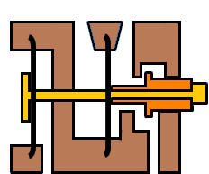



6.3 Feuerlöschkreiselpumpen: Trockenringentlüftungseinrichtung
Be- und Entlüftungsventil
Saugseite FP
Entlüftungsleitung
Druckseite FP
Kolbenentlüftungseinrichtung
I = Äußere Raum
II = Innere Raum
Ausstoßöffnung
I
I
II
I
II
II
II
I

Slide 19

6.3 Feuerlöschkreiselpumpen:Trockenringentlüftungseinrichtung
Der Weg der Luft im Drehkolben
Innerer Raum
Äußerer Raum

Slide 20
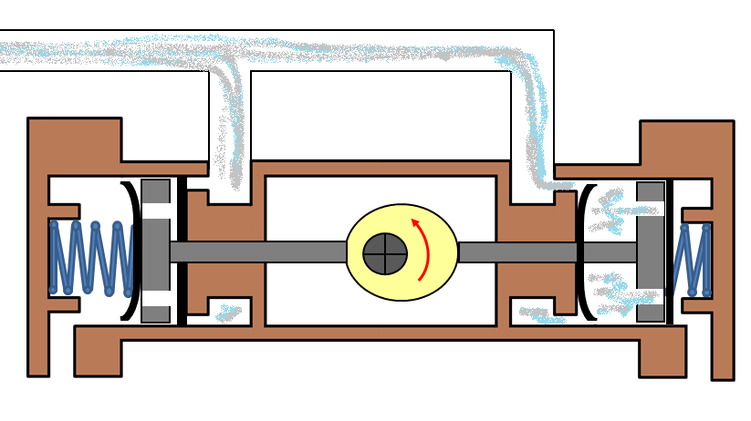
6.3 Feuerlöschkreiselpumpen: Kolben-Entlüftungspumpe
Entlüftungsleitung zur FP
Gehäuse
Antriebswelle
Exzenter
Kolben
Auslassventile
Druckfeder
Einlassventile
Ausstoßöffnung

Slide 21
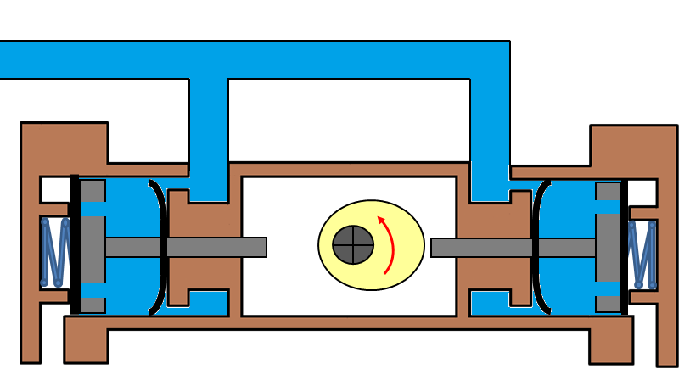
6.3 Feuerlöschkreiselpumpen: Kolben-Entlüftungspumpe
Entlüftungsleitung zur FP

Slide 22
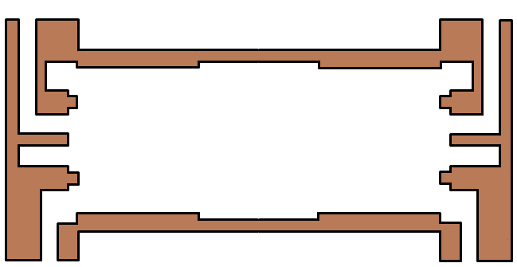
6.3 Feuerlöschkreiselpumpen: Kolben-Entlüftungspumpe KAB
Entlüftungsleitung zur FP
Auslassventile
Antriebswelle
Gleitstein
Exzenter
Kolben
Einlassventile
Ausstoßöffnung

Slide 23
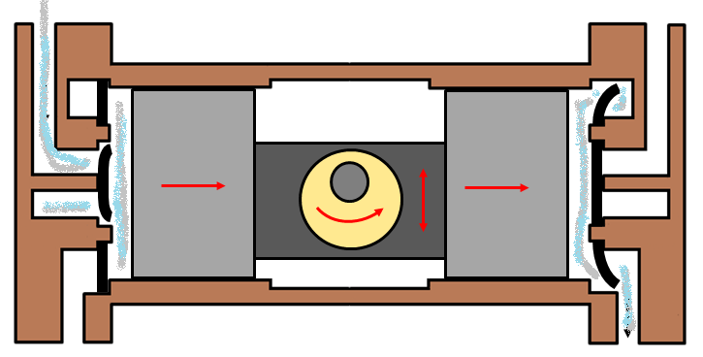
6.3 Feuerlöschkreiselpumpen: Kolben-Entlüftungspumpe KAB
Ansaugen
Ausstoßen

Slide 24
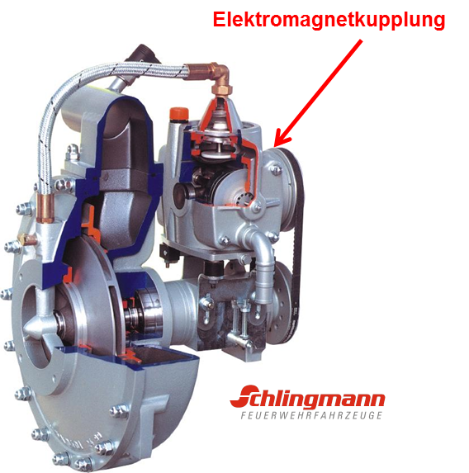
6.3 Feuerlöschkreiselpumpen: Doppelkolbenentlüftungspumpe
Ist der Ansaugvorgang erfolgreich abgeschlossen, schaltet die Entlüftungspumpe durch Deaktivieren der Elektromagnetkupplung automatisch ab.
Kommt es zum Abreißen der Wassersäule in der Ansaugleitung, wird die Elektromagnetkupplung der Ansaugpumpe zugeschaltet – der Ansaugvorgang wird gestartet.
Für den Lenzbetrieb ist die Ansaugautomatik abschaltbar sowie manuell überbrückbar.

Slide 25
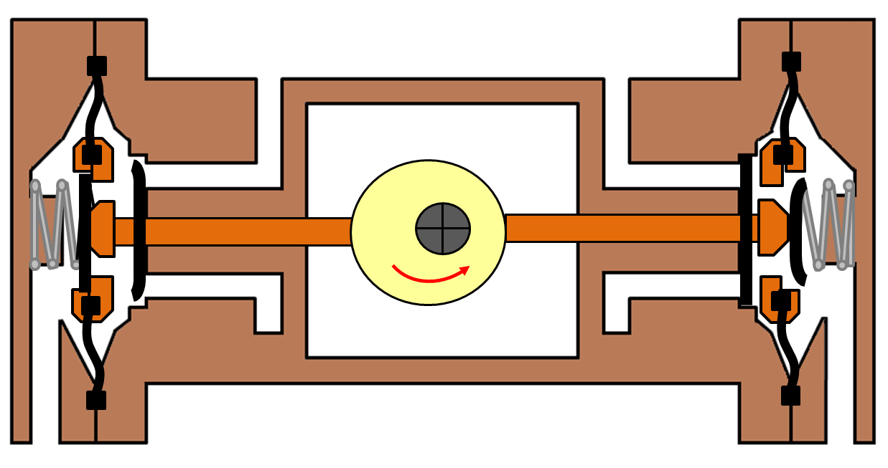
6.3 Feuerlöschkreiselpumpen: Membran-Entlüftungspumpe
Entlüftungsleitung von FP
Membran
Gehäuse
Einlassventile
Antriebswelle
Druckfeder
Auslassventil
Exzenter
Ausstoßöffnung

Slide 26
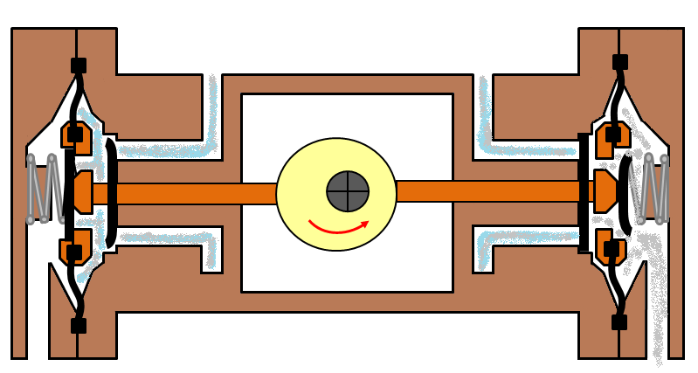
6.3 Feuerlöschkreiselpumpen: Membran-Entlüftungspumpe
Ansaugen
Ausstoßen

Slide 27
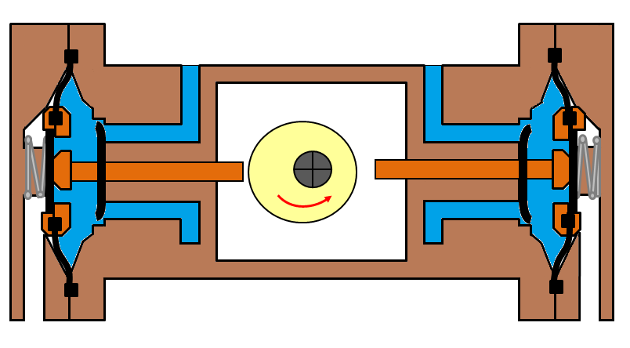
6.3 Feuerlöschkreiselpumpen: Membran-Entlüftungspumpe
Ansaugen
Ausstoßen

Slide 28
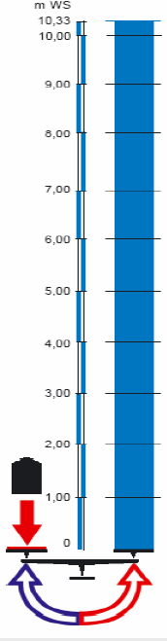
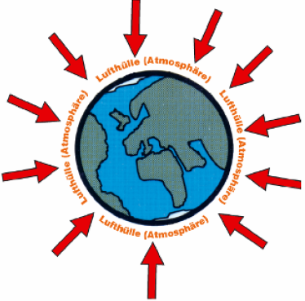
6.4 Feuerlöschkreiselpumpen: Saugvorgang
In Meereshöhe lastet bei normalen Luftdruck auf jedem cm² der Erdoberfläche eine Luftsäule mit einem Gewicht von 1,033 kg = Gewicht einer Wassersäule (bei + 4°C) mit 1 cm² Grundfläche und 10,33 m Höhe.
Quelle:

Slide 29
6.4 Feuerlöschkreiselpumpen: Theoretische Saughöhe
Bei Jahresdurchschnitt des Luftdrucks von 1013 hPa
Auf Meereshöhe
Bei 4°C Wassertemperatur
Ändert sich durch folgende Einflüsse:
Wetterlage
Höhenlage
Wassertemperatur
Faustformel:
Ortsbarometerstand in Hektopascal (hPa) geteilt durch 100 ist die theoretische Saughöhe in Meter
10,33 m
Quelle:

Slide 30
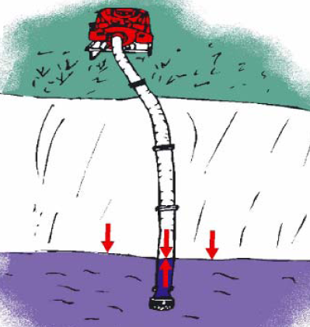
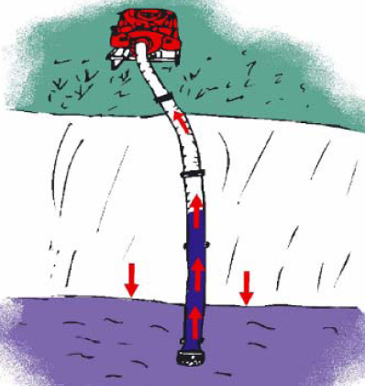
6.4 Feuerlöschkreiselpumpen: Entlüften der Saugleitung
Durch das Entlüften verringert sich das Luftgewicht (Luftdruck) in der Saugleitung. Der auf der Wasseroberfläche wirkende höhere Luftdruck drückt das Wasser in die Saugleitung.
Quelle:

Slide 31
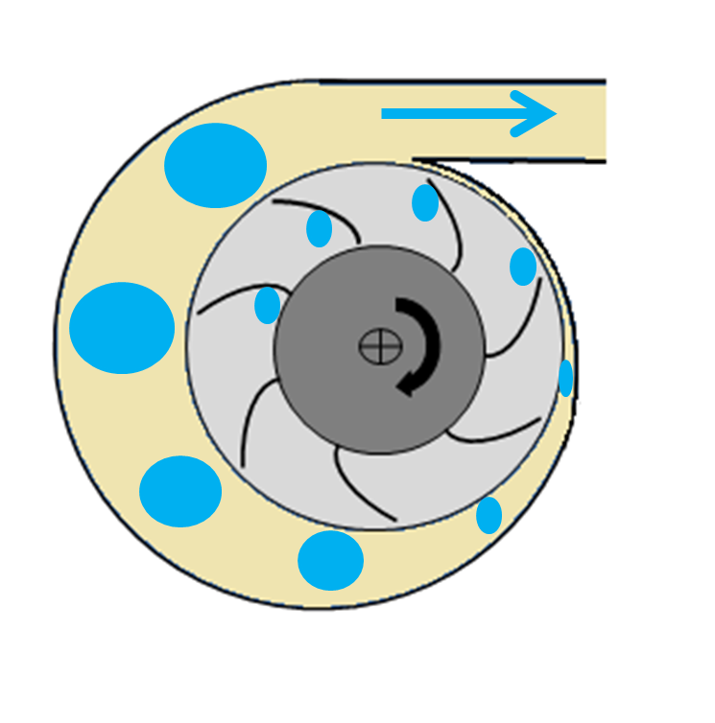
6.4 Feuerlöschkreiselpumpe: Strömungsverhalten/Druck
Funktionsweise eines Spiralgehäuse
Das Wasser wird infolge der Fliehkräfte, auch Zentrifugalkraft nach außen geschleudert. Es wird zum Gehäuse gedrückt und gelangt von dort zum Pumpenausgang. Je weiter der Abgang geöffnet wurde, um so höher wird der abströmende Förderstrom, wodurch der Förderdruck sinkt.

Slide 32
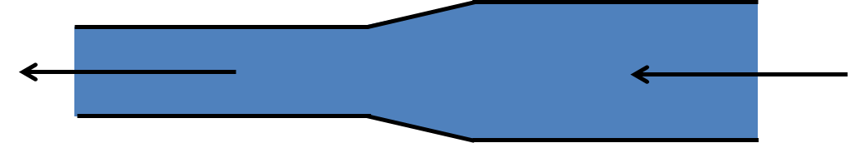
6.4 Feuerlöschkreiselpumpe: Strömungsverhalten/Druck
Löschwasser durchströmt eine Leitung mit gleichem Durchmesser mit einer konstanten Geschwindigkeit, somit ist ein gleichbleibender Druck messbar.
Ändert sich nun der Durchmesser, z.B. B-Schlauch auf C reduziert, so muss der gleiche Volumenstrom in der gleichen Zeit durch einen kleineren Durchmesser. Dies funktioniert nur, da dieser schneller durch den kleineren Durchmesser strömt. Dadurch sinkt der Druck.

Slide 33
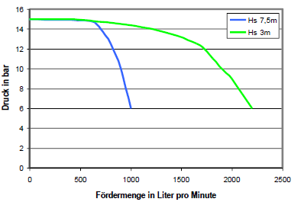
6.4 Feuerlöschkreiselpumpe: Strömungsverhalten/Druck
Schematische Darstellung des Verhältnis von Durchflussmenge zu Förderdruck.
0 l/min
16 bar
800 l/min
8 bar
1600 l/min
0 bar

Slide 34
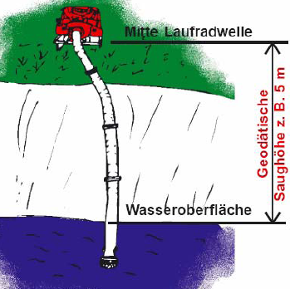
6.4 Feuerlöschkreiselpumpen: Geodätische Saughöhe
Geodätische Saughöhe
Geodätische Saughöhe = Senkrechter Abstand zwischen Wasseroberfläche und Mitte Laufradwelle
Quelle:

Slide 35
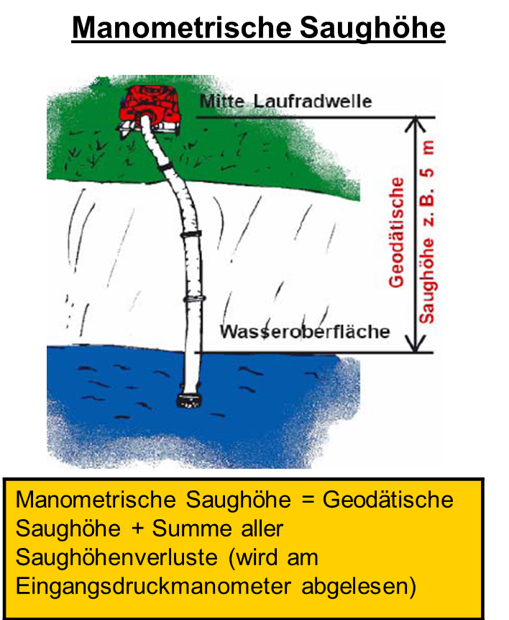
6.4 Feuerlöschkreiselpumpen: Manometrische Saughöhe
Den beim Saugvorgang am Eingangsmanometer abgelesene negative Wert in bar
multipliziert man mit -10 und errechnet so die manometrische Saughöhe in Meter.
Quelle:

Slide 36
6.4 Feuerlöschkreiselpumpen: Theoretische Saughöhe
Saughöhenverluste durch:
Unvollständige Entlüftung
Undichtigkeiten in der Saugleitung und Pumpe
Beschleunigungsverluste
Bewegungswiderstände in Schläuchen und Armaturen (Verluste durch Reibung)
Merke: Faustwert für Saughöhenverluste beträgt 15 % der theoretischen Saughöhe.

Slide 37
6.4 Feuerlöschkreiselpumpen: Praktische Saughöhe
Berechnungsbeispiel:
Standort: 600 m über NN
Ortsbarometerstand: 941 hPa
Wassertemperatur: 20°C
(zunehmende Wassertemperatur = Saughöhenabnahme,
da sich die Wasserdampfbildung erhöht und einen
Gegendruck bewirkt)
Theoretische Saughöhe 941: 100 = 9,41 m
bei 4°C Wassertemperatur
Abnahme bei 20°C - 0,24 m
Verbleibende theoretische Saughöhe = 9,17 m
Davon 15% Verlust (Reibungsverluste) - 1,38 m
Praktische Saughöhe = 7,79 m
Quelle:

Slide 38
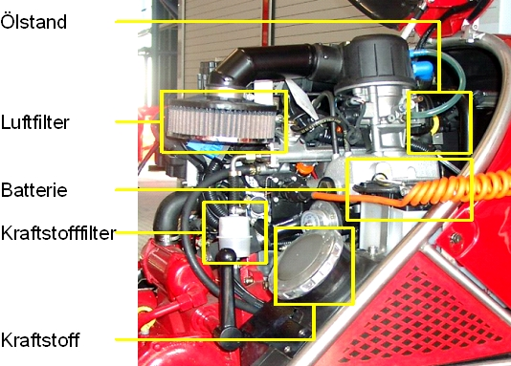
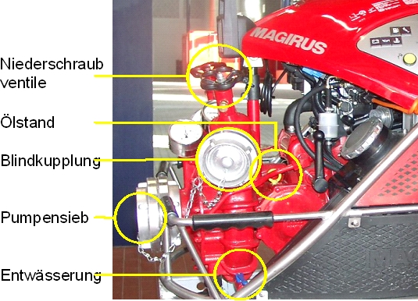
6.5 Feuerlöschkreiselpumpen: Pumpenprüfungen
1. Sicht und Funktionsprüfung nach jeder Nutzung

Slide 39
6.5 Feuerlöschkreiselpumpen: Pumpenprüfungen
2. Trockensaugprüfung
Diese Prüfung ist in folgenden Abständen durchzuführen:
Nach GUV-G 9102 (halbjährlich durch eine unterwiesene Person)
Nach jeder Benutzung
Nach Reparaturen bzw. Wartungsarbeiten an der FP
Folgende Anforderungen müssen erfüllt sein:
Innerhalb von 30 Sekunden muss ein Unterdruck von mindestens 0,8 bar
erreicht werden
Der Unterdruck darf innerhalb von 60 Sekunden höchstens um 0,1 bar abfallen
Quelle:

Slide 40
6.5 Feuerlöschkreiselpumpen: Pumpenprüfungen
Durchführung Trockensaugprüfung:
Blindkupplung an den Druckausgangsstutzen entfernen / Niederdruckventile schließen (nicht zu fest).
Pumpenentwässerung durchführen, danach Sauganschluss verschließen / Entwässerungsventile schließen.
Antriebsmotor starten, Pumpe einkuppeln (ggf. bei festverbauter FP Nebenantrieb zuschalten). Drehzahl der jeweiligen Entlüftungseinrichtung anpassen. Innerhalb der 30 sec. soll der negative Druck (Unterdruck) von – 0,8 bar erreicht werden.
Entlüftungseinrichtung ausschalten (falls keine autom. Entlüftungseinrichtung vorhanden). Motordrehzahl reduzieren, auskuppeln, Motor ausschalten.
Nach Abschalten der Entlüftungseinrichtung darf der Unterdruck innerhalb von 60 sec. um max. 0,1 bar abfallen.
Anschließend ist der Entwässerungshahn/-ventil zu öffnen, um die „gepressten“ Dichtungen der Niederschraubventile zu entlasten. Einsatzbereitschaft der Pumpe herstellen.
Quelle:
Quelle:

Slide 41
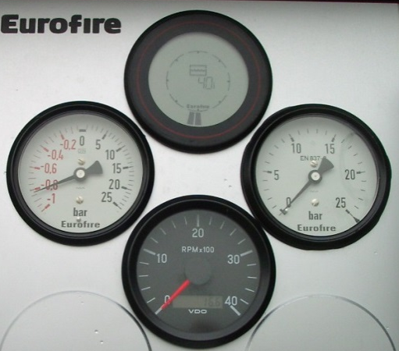
6.5 Feuerlöschkreiselpumpen: Pumpenprüfungen
Mögliche Ursachen für eine nichtbestandene Trockensaugprobe.
Defekte Dichtungen der Blindkupplung Saugstutzen,
Defekte Dichtung der Niederschraubventile,
Pumpengehäuse undicht bzw. defekt,
Wellenabdichtung undicht,
Entlüftungseinrichtung defekt / undicht,
Undichte Leitungen z.B. Druck- bzw. Saugmanometer,
Entwässerungsanschluss / -ventil undicht.

Slide 42
6.5 Feuerlöschkreiselpumpen: Pumpenprüfungen
Abdrücken der Pumpe (Druckprüfung)
Dies ist nur durchzuführen, wenn die Trockensaugprobe nicht bestanden wurde, um die undichte Stelle zu finden.
Hinweise zur Durchführung :
Sämtliche Niederschraubventile, Kugelhähne und Ablasshähne schließen.
Sammelstück anschließen
Wasser mit Druck in den Saugstutzen leiten, nicht über 6 bar Druck (von einem Hydranten oder einer 2. Pumpe)
Niederschraubventile kurz öffnen, damit das Luftpolster entweicht
Pumpe beobachten, ob Wasser austritt
Hinweis:
Ggf. kann bei Motorstillstand akustisch die undichte Stelle wahrgenommen werden.
Quelle:

Slide 43
6.5 Feuerlöschkreiselpumpen: Pumpenprüfungen
3. Schließdruckprüfung
Diese Prüfung muss halbjährlich durchgeführt werden. Sie dient zur Kontrolle des maximalen Ausgangsdrucks bei geschlossenem Druckausgang.
Der Schließdruck muss bei Feuerlöschkreiselpumpen mit Nennförderdrücken von 10 bar (z.B. FPN 10-1000) zwischen 10 – 17 bar liegen.
Bei Feuerlöschkreiselpumpen mit Nennförderdrücken von 8 bar (z.B. FP 8/8) muss der Schließdruck zwischen 14 – 16 bar liegen.
Achtung: Bei längeren Laufzeiten erwärmt sich das Wasser in der Pumpe sehr schnell.

Slide 44
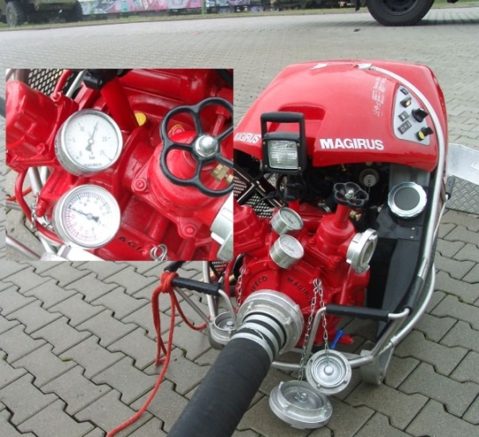
6.5 Feuerlöschkreiselpumpen: Pumpenprüfungen
Durchführung der Schließdruckprüfung (während Saugbetrieb)
Blinddeckel entfernen, sämtliche Abgänge/Entwässerungen schließen
Feuerlöschkreiselpumpe mit Wasser füllen,
Luftpolster entfernen, dafür Niederschraubventile der Druckausgänge kurz öffnen,
Drehzahl der Feuerlöschkreiselpumpe kurzzeitig auf Volllast erhöhen,
Ausgangs-Druckmesser muss einen Druck von mindestens 14 bar und höchstens 16 bar anzeigen (DIN 14420) bzw. 10 bar -17 bar (EN 1028)
Anmerkung
Für Feuerlöschkreiselpumpen nach DIN EN 1028 gelten die von den Herstellern angegebenen Schließdruckwerte.

Slide 45
6.5 Feuerlöschkreiselpumpen: Pumpenprüfungen
Ursachen und Störungen bei Nichterreichen des Schließdrucks
Ursache Dichtringe undicht Ventilteller der Niederschraubventile undicht Pumpengehäuse undicht Spaltverluste zu groß Druckmesser defekt Motordrehzahl zu niedrig | Abhilfe Dichtringe überprüfen Ventilteller überprüfen Pumpe abdrücken Spaltringe überprüfen Prüfdruckmesser benutzen Motordrehzahl mittels Drehzahlmesser einstellen

Slide 46
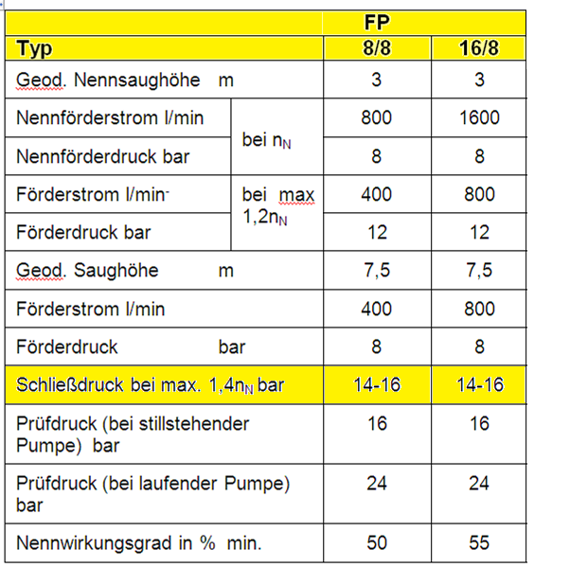
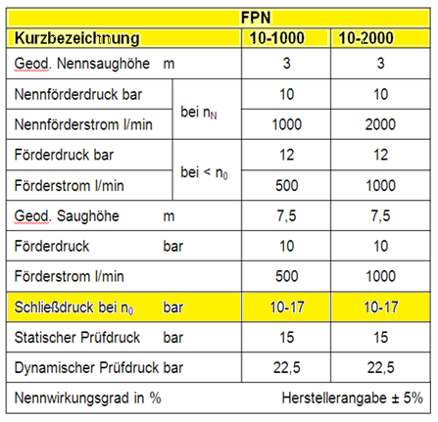
6.5 Feuerlöschkreiselpumpen: Pumpenprüfungen

Slide 47
6.6 Feuerlöschkreiselpumpen: Mögliche Störungen
Entstehung der Kavitation:
Wenn eine Feuerlöschkreiselpumpe mehr Wasser fördern soll als überhaupt zufließen kann, dann entsteht vor dem Laufrad im Pumpengehäuse ein übermäßig hoher Unterdruck (Hohlsog). Hierbei kommt es zur Dampfblasenbildung. Bei deren Implosion (zusammenschlagen) entstehen sehr hohe Drücke und Temperaturen. Dies führt zu Schäden an Laufrädern und Leitapparat.

Slide 48
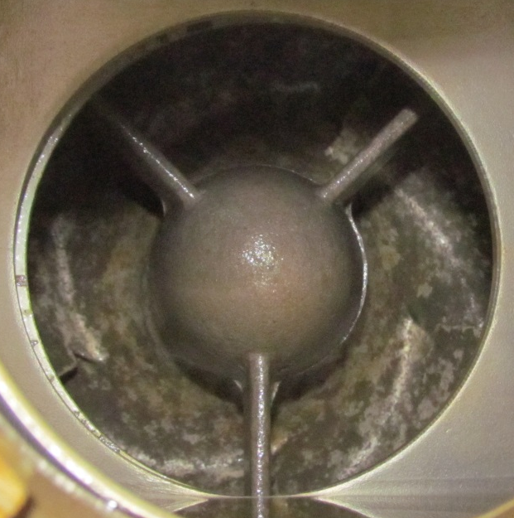
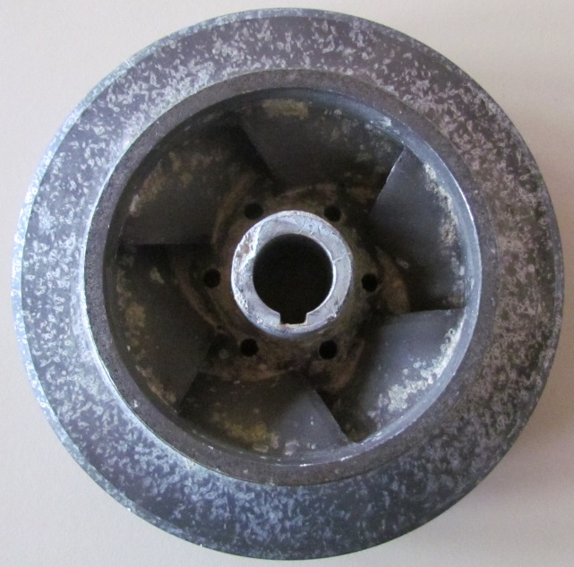
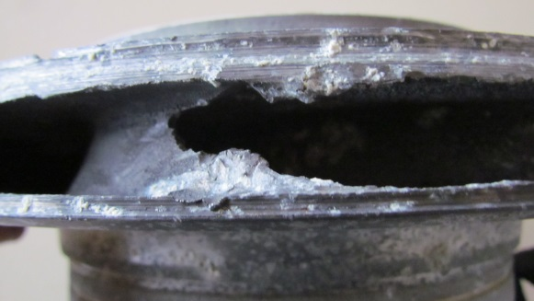
6.6 Feuerlöschkreiselpumpen: Kavitation
Merkmale:
Auftreten unüblicher Pumpengeräusche.
Unterdruck steigt stark an
Ausgangsdruck sinkt stark ab
Starke Abweichung zwischen manometrischer und geodätischer Saughöhe

Slide 49
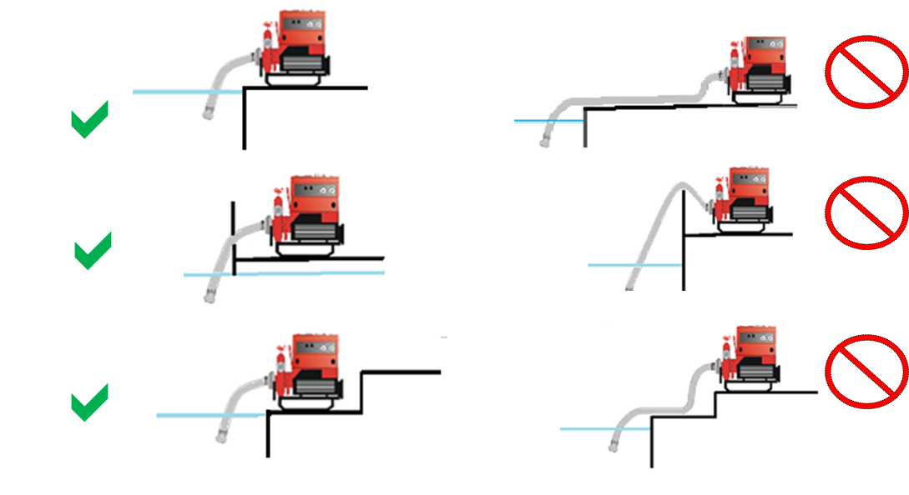
6.6 Feuerlöschkreiselpumpen: Kavitation
Maßnahmen zur Vermeidung von Kavitation:
Saughöhen über 7,5 m vermeiden
Nicht mit freiem Auslauf (Lenzbetrieb) arbeiten
Drehzahl der Feuerlöschkreiselpumpe und Fördermenge reduzieren
Verschmutzung im Saugbereich beseitigen

Slide 50
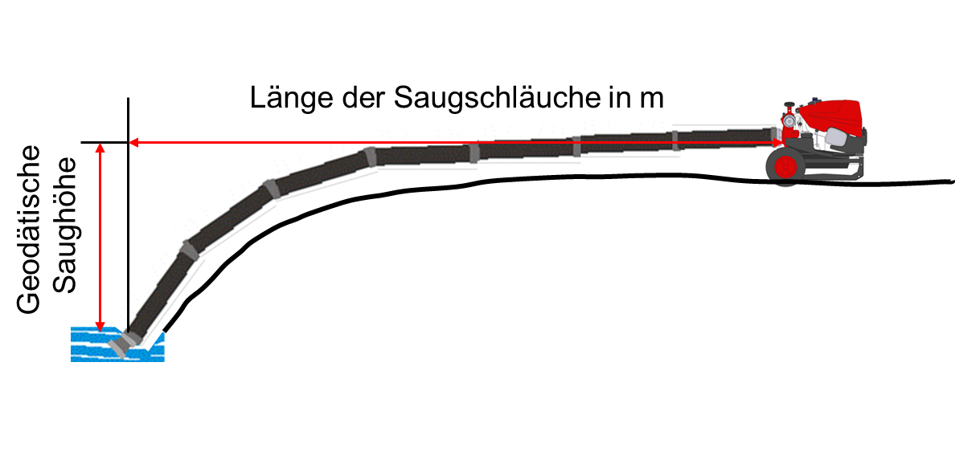
6.6 Feuerlöschkreiselpumpen: Kavitation
Errechnen der max. Saugschlauchlänge
60
Geodätische Saughöhe
= max. Saugschlauchlänge
Beispiel:
Hs geod. = 2 m
60
2m
= 30 m

Slide 51
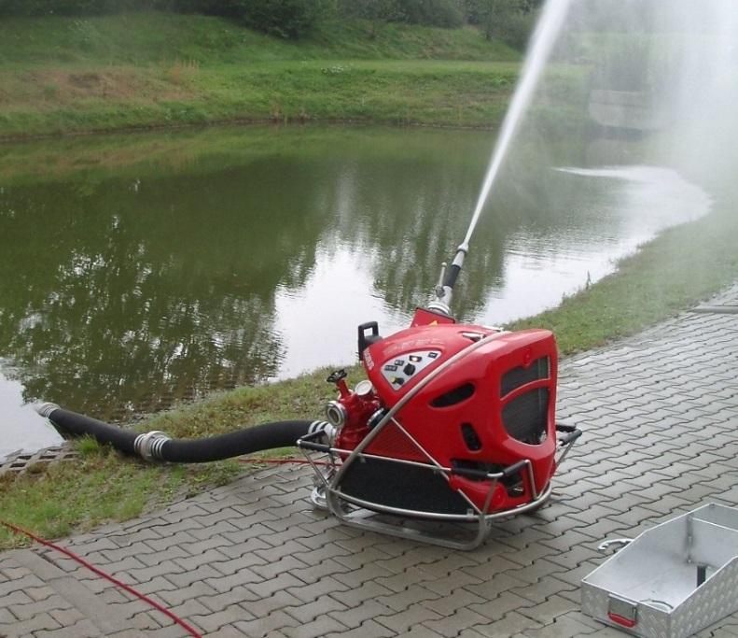
6.6 Feuerlöschkreiselpumpen: Kavitation
Feuerlöschkreiselpumpen nie im freien Auslauf ohne Gegendruck betreiben !
Beschädigung der Pumpe durch Kavitation möglich!
➔ Immer eine Querschnittsverringerung erzeugen ! (→ Bsp. Strahlrohr)

Slide 52
6.6 Feuerlöschkreiselpumpen: Mögliche Störungen
Wassererwärmung in der Feuerlöschkreiselpumpe, Verbrühungsgefahr!
Entstehung:
Feuerlöschkreiselpumpe in Betrieb, aber keine Wasserabgabe.
Gegenmaßnahmen:
Für ausreichende Wasserabgabe sorgen, ggf. Tankkreislauf (Bypassleitung) durchführen

Slide 53
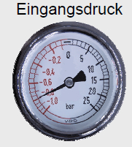
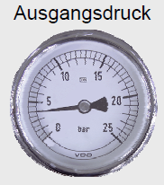
6.6 Feuerlöschkreiselpumpen: Mögliche Störungen
Unterdruck steigt – Ausgangsdruck sinkt leicht:
Saugkorb verlegt
Saugsieb verlegt
Innengummierung Saugschlauch defekt
Wasserspiegel gefallen
Quelle:

Slide 54


6.6 Feuerlöschkreiselpumpen: Mögliche Störungen
Kein Unterdruck
Saugkorb nicht im Wasser
Saugleitung stark undicht
Feuerlöschkreiselpumpe stark undicht
Entlüftungseinrichtung defekt
Quelle:

Slide 55


6.6 Feuerlöschkreiselpumpen: Mögliche Störungen
Unterdruck steigt – Ausgangsdruck fällt stark ab:
B-Schlauch geplatzt
Zu hohe Wasserabgabe
Quelle:
Quelle:

Slide 56
6.6 Feuerlöschkreiselpumpen: Mögliche Störungen
Störung | Ursache | Abhilfe
Trotz steigendem negativen Druck (Unterdruck) wird weniger Wasser gefördert. | Verdreckter Saugkorb/Schutzsieb | Reinigen des Saugkorbs /Sieb, ggf. anbringen eines Saugschutzkorb.
Es wird kein negativer Druck (Unterdruck) am Manometer angezeigt | Entwässerungshahn /-ventil ist noch geöffnet. Pumpe nicht eingekuppelt. Undichtigkeit an der Pumpe oder Saugleitung | Entwässerungshahn /-ventil schließen. Pumpe einkuppeln bzw. Nebenantrieb zuschalten. Undichtigkeit der Pumpe oder Saugleitung prüfen
Ausgangsdruck und Eingangsdruck fallen plötzlich auf 0 bar ab | Schlagartiges eindringen von Luft in die Saugleitung /Pumpe | defekten Saugschlauch austauschen

Slide 57
6.6 Feuerlöschkreiselpumpen: Mögliche Störungen
Störung | Ursache | Abhilfe
Es wird kein Wasser gefördert, obwohl ein negativer Druck am Manometer angezeigt wird | Verstopftes Schutzsieb Saugkorb oder Saugeingang der Pumpe. Festsitzendes Rückschlagventil am Saugkorb | Reinigen des Schutzsiebes. Lösen des Rückschlagventils durch leichte Schläge.
Der Ausgangsdruck steigt und der Eingangsdruck fällt ab. | An der Einsatzstelle wurden die Strahlrohre geschlossen. | Drehzahlregulierung zum Einstellen des Ausgangsdruckes
Wassersäule reist dauernd ab, obwohl die Pumpe und die Saugleitung dicht ist | Saugkorb liegt nicht tief genug im Wasser, so dass Luft mit angesaugt wird. | Durch Verlängern der Saugleitung den Saugkorb tiefer ins Wasser einbringen.
Der Eingangsdruck (negative Druck) steigt und der Ausgangsdruck fällt | An der Einsatzstelle wurden der Verteiler oder mehrere Strahlrohre geöffnet. | Drehzahlabhängig den Druck regulieren.

